Slide 1



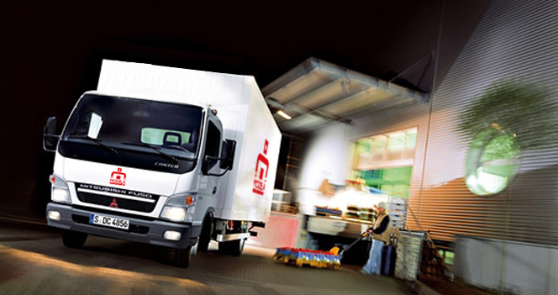
Presentación del Desempeño del Proceso:
“Bodega PT y Despacho” - Año 2018
Agosto

Slide 2
Acontecimiento Importantes ocurridos en el Proceso de Bodega PT durante 2018 la fecha:
Se pintan sectores para transito peatonal.
Se sella techo completo para evitar filtraciones de agua por la lluvias.
Acontecimiento Importantes ocurridos en el Proceso de Despacho durante 2018 la fecha:
Se integra empresa de trasporte San Pedro para traslado de Gluten Feed.
Se implementa Check List de higiene para camiones.

Slide 3
Problemáticas del Proceso de Bodega PT durante 2018 la fecha:
No existe espacio determinado para producto no-conforme, lo cual disminuye el espacio y dificulta la segregación.
Alta presencia de almidón(polvo) en suspensión.
Alto índice de humedad relativa en el aire
Problemáticas del Proceso de Despacho durante 2018 la fecha:
Atraso en la liberación de los productos por parte de laboratorio.
No se cumplen con horarios de despacho a cliente.
No hay sector de lavado de camiones en caso que laboratorio lo solicite.
Se cambian fechas de despachos por no tener Stock.

Slide 4
Indicadores de Proceso año 2018

Slide 5
Indicadores de Proceso año 2018

Slide 6
Indicadores de Proceso año 2018

Slide 7
Necesidad de Recursos para el área de Bodega PT:
Mejorar condición de iluminación para la correcta operación en bodega.
Implementación de cortina retráctil de lona, para mejorar las condiciones de hermeticidad, seguridad e inocuidad de la bodega de Producto terminado.
Implementación de pistola hand held para inventarios y ingreso de productos.
Necesidad de Recursos para el área de Despacho:
Entrega de indumentaria PROMAIZ a proveedores de transporte, para mejorar la condición de imagen ante nuestros clientes.
Implementación de pistola hand held para despachos.

Slide 8


Fin.

